Slide 1



Slide 2


Проверить, идет ли запись!

Slide 3
Меня хорошо видно && слышно?
Ставьте +, если все хорошо
Напишите в чат, если есть проблемы

Slide 4
Обработка потоков данных

Slide 5

Преподаватель
Шилин Валентин
Старший программист/аналитик данных Deutsche Telekom IT GmbH
Выпускник СПбГУ ПM-ПУ по специальности "Прикладная математика и физика".
Библиотека коллекций
Профессиональный опыт: 15 лет программирования на С++,
С#, JavaScript, Python, Scala, Java.
Эксперт в обработке больших данных с помощью Scala/Spark и Hadoop Cloudera.

Slide 6




Правила вебинара
Активно участвуем
Задаем вопрос в чат или голосом
Off-topic обсуждаем в Slack #канал группы или #general
Вопросы вижу в чате, могу ответить не сразу

Slide 7
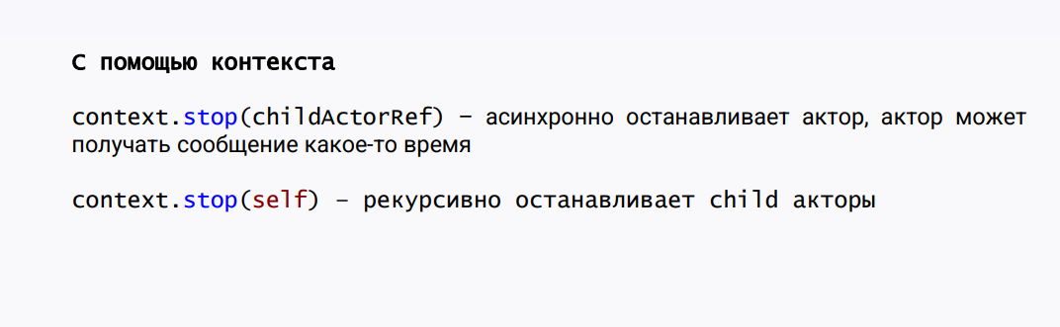
Остановка акторов

Slide 8
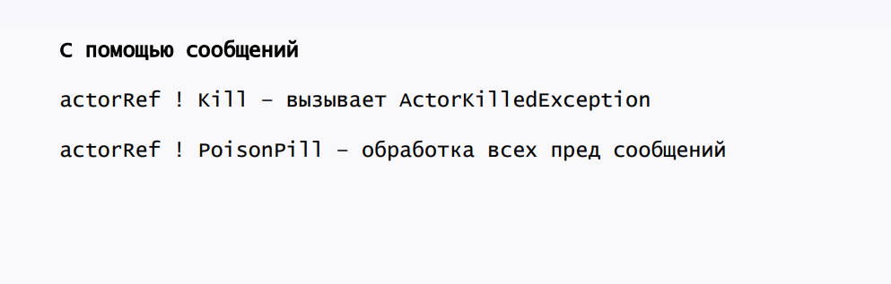
Остановка акторов

Slide 9
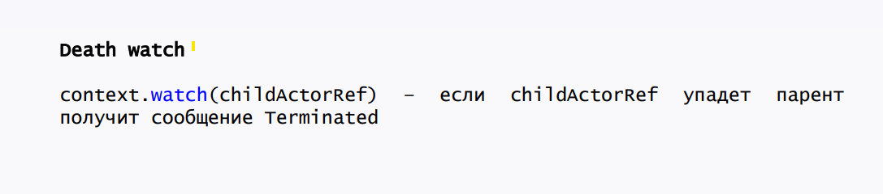
Остановка акторов

Slide 10
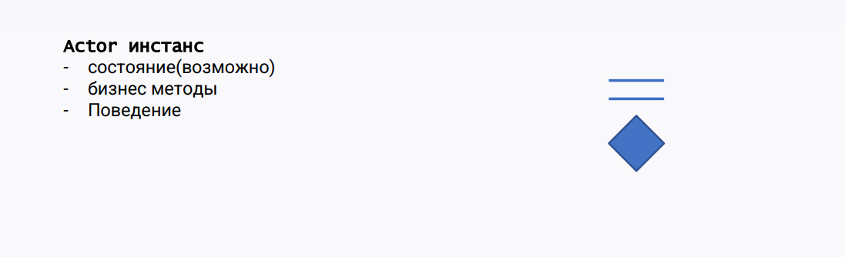
Из чего состоит актор

Slide 11
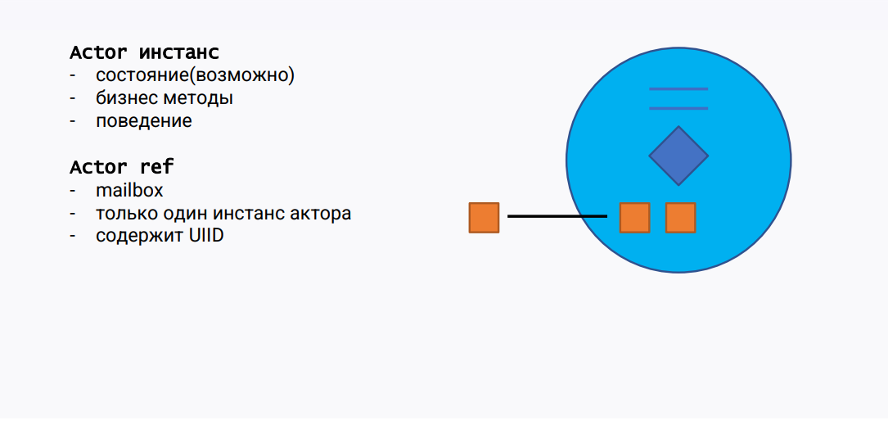
Из чего состоит актор

Slide 12
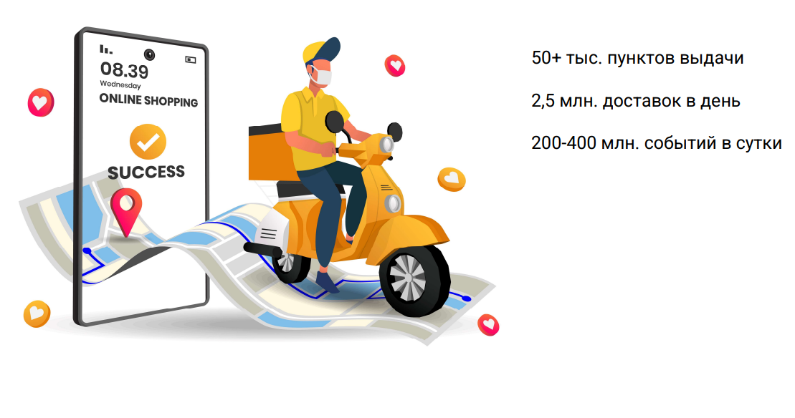
Крупная логистическая компания

Slide 13
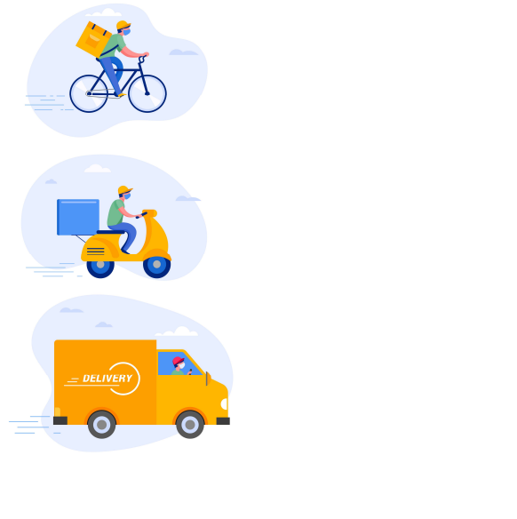
Потоковая Обработка данных

Slide 14
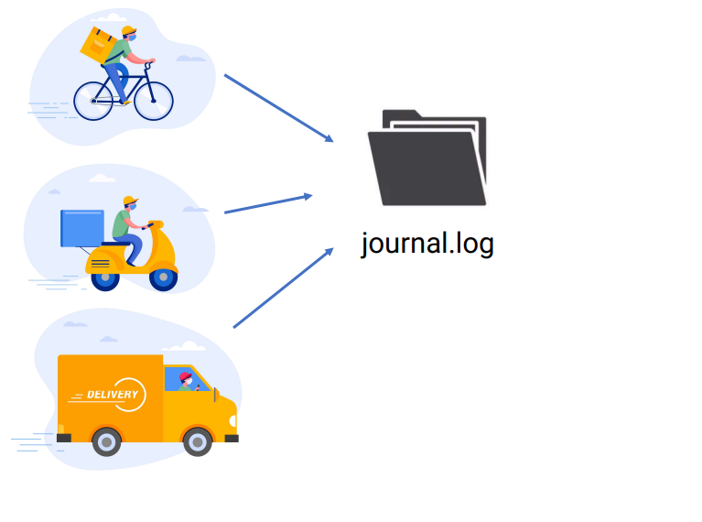
Потоковая Обработка данных

Slide 15

Потоковая Обработка данных

Slide 16
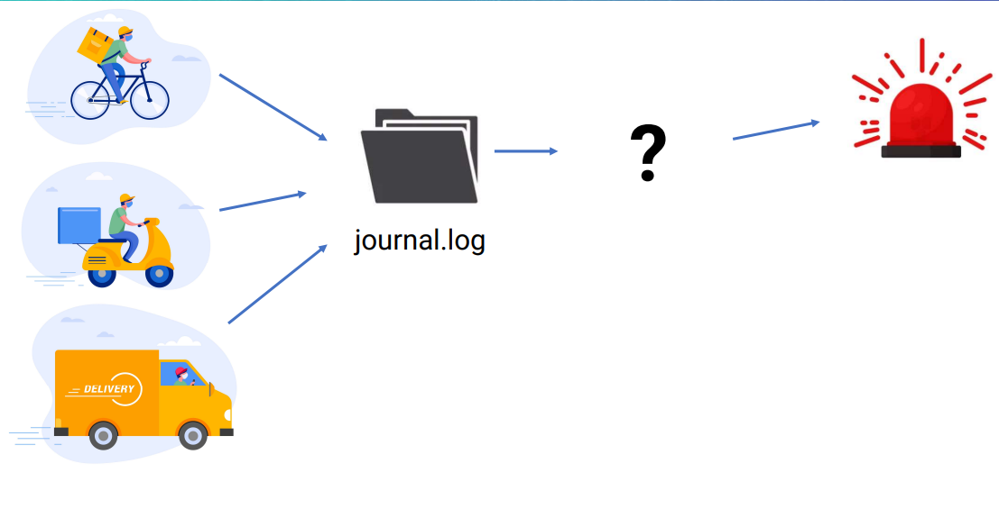
Потоковая Обработка данных

Slide 17
Как данные попадут в целевые приложения?

Slide 18
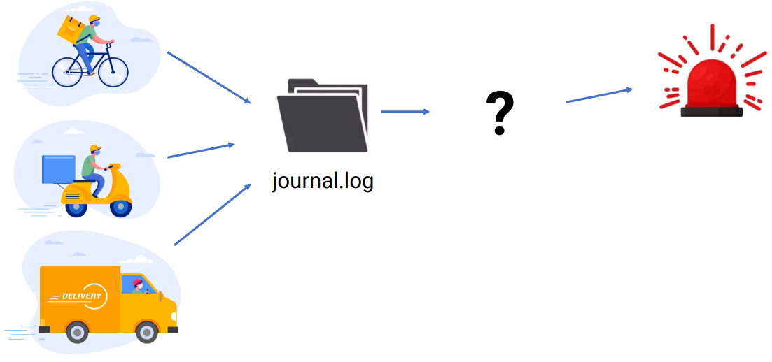
Потоковая Обработка данных

Slide 19
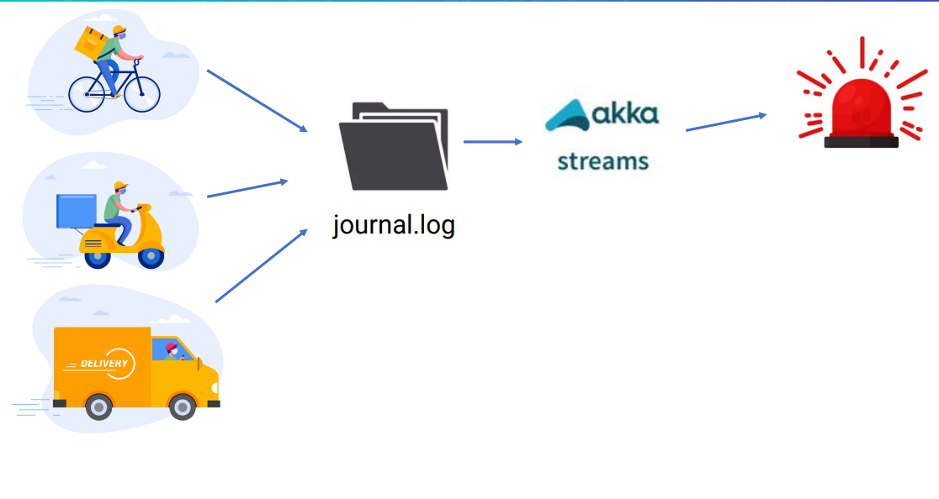
Потоковая Обработка данных

Slide 20
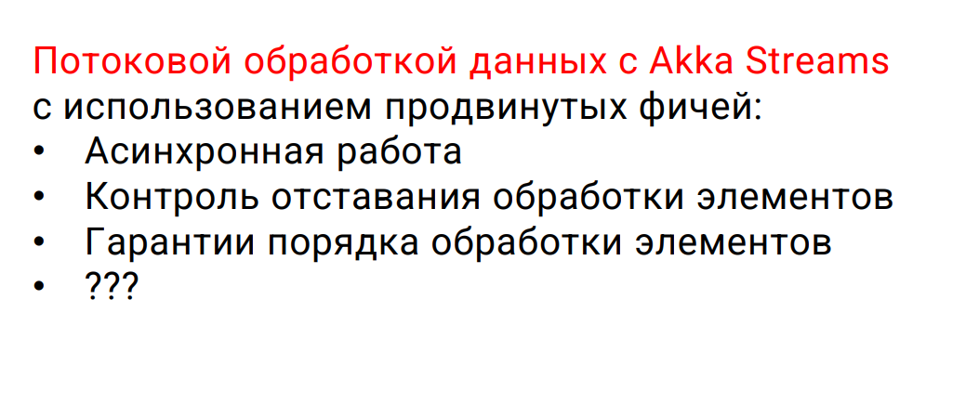
Сегодня познакомимся с

Slide 21
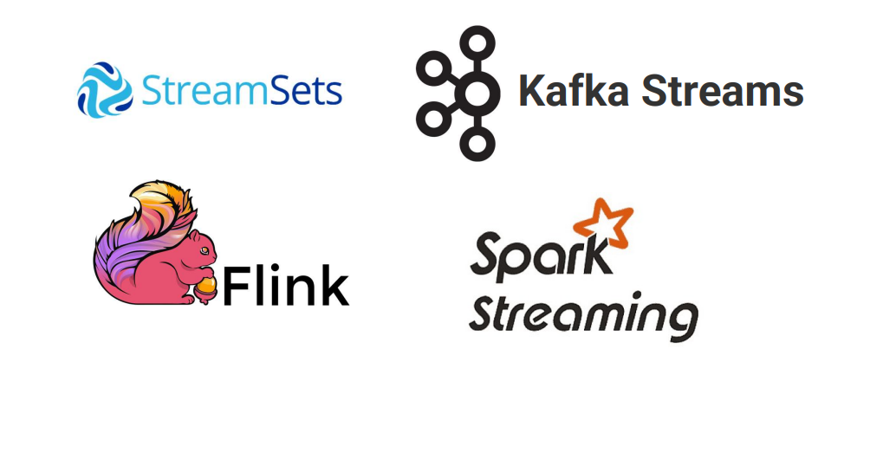
Не будет про след ИНСТРУМЕНТЫ

Slide 22
Reactive Streams
https://www.reactive-streams.org/
Основное:
Издатель – асинхронно создает и отправляет в поток элементы
Подписчик – получает элементы
Обработчик – трансформирует элементы
BackPressure – подписчик не успевает считывать элементы

Slide 23
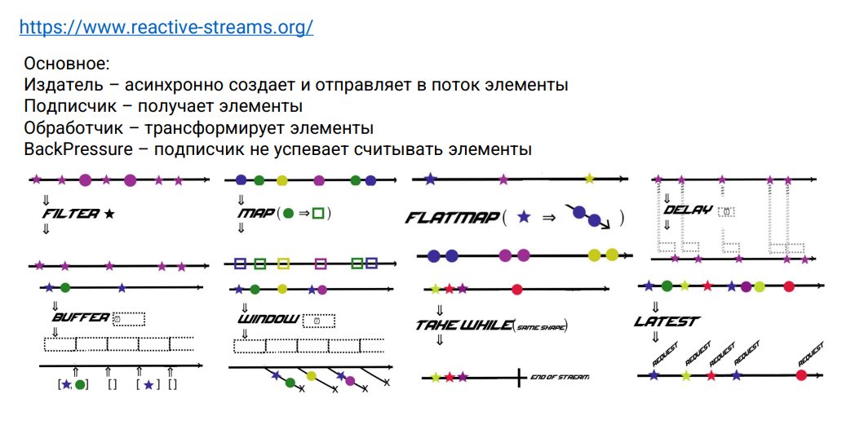
Reactive Streams

Slide 24
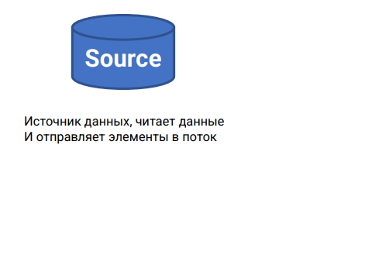
Пайплайн Akka Streams состоит из

Slide 25
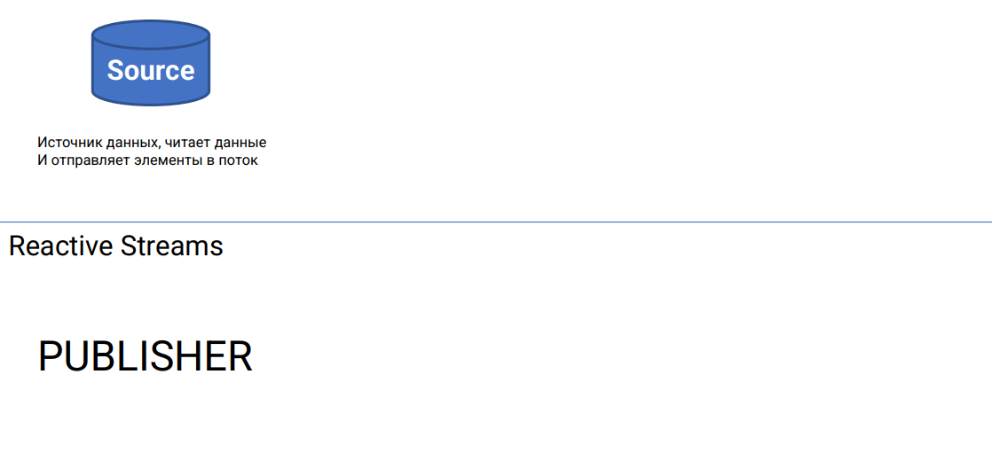
Пайплайн Akka Streams состоит из

Slide 26
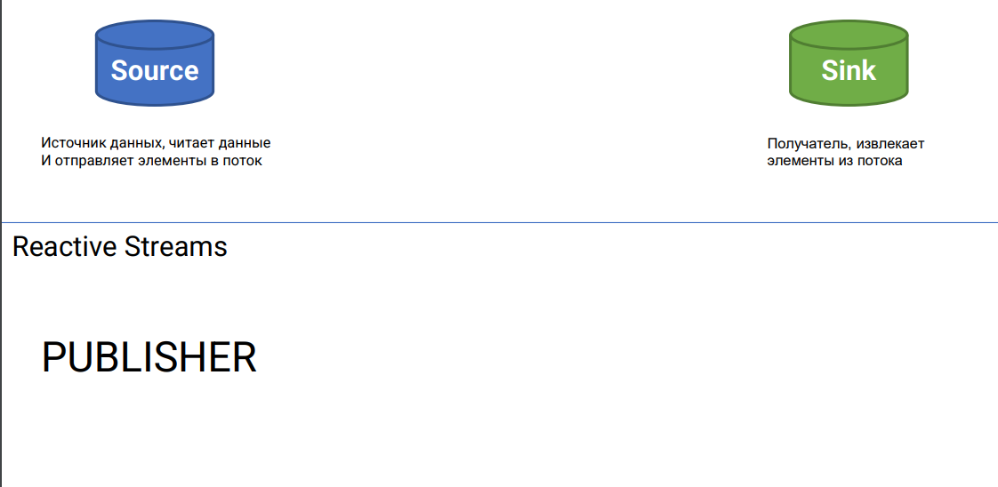
Пайплайн Akka Streams состоит из

Slide 27
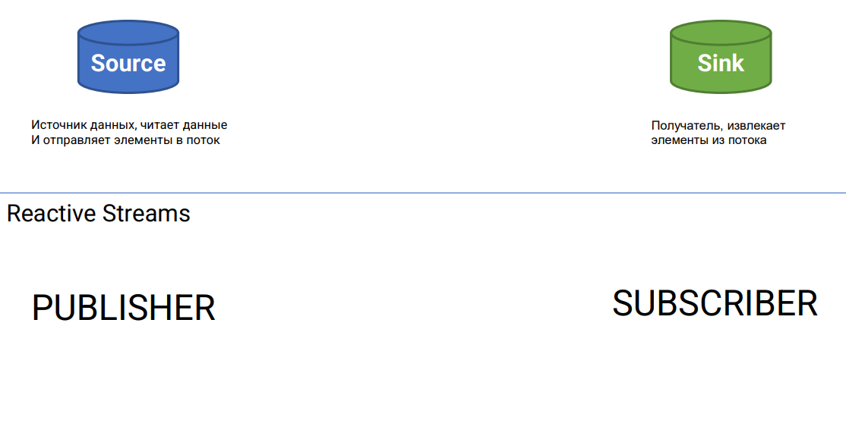
Пайплайн Akka Streams состоит из

Slide 28
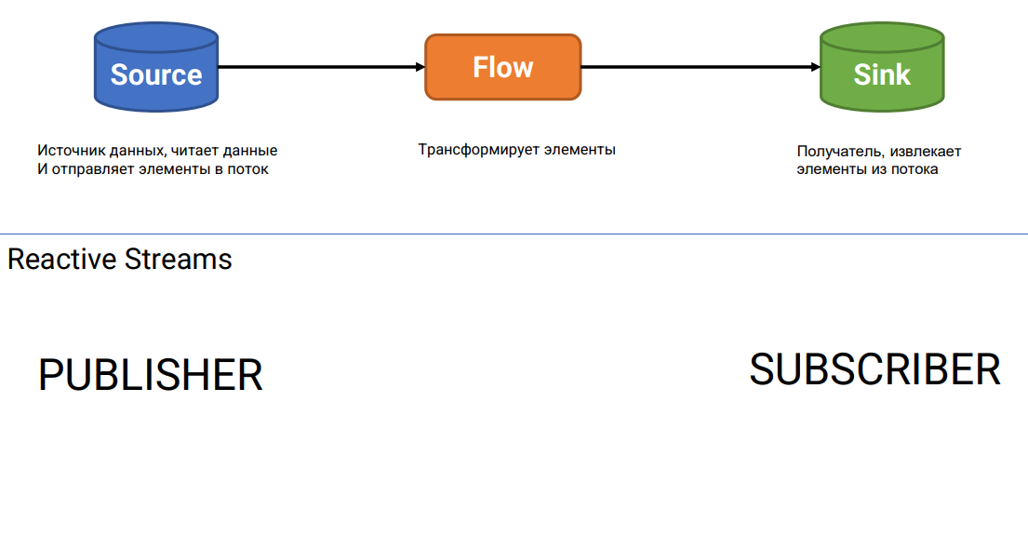
Пайплайн Akka Streams состоит из

Slide 29
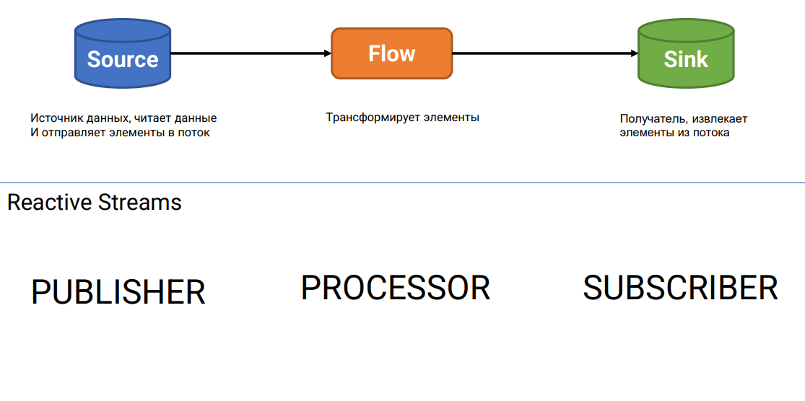
Пайплайн Akka Streams состоит из

Slide 30
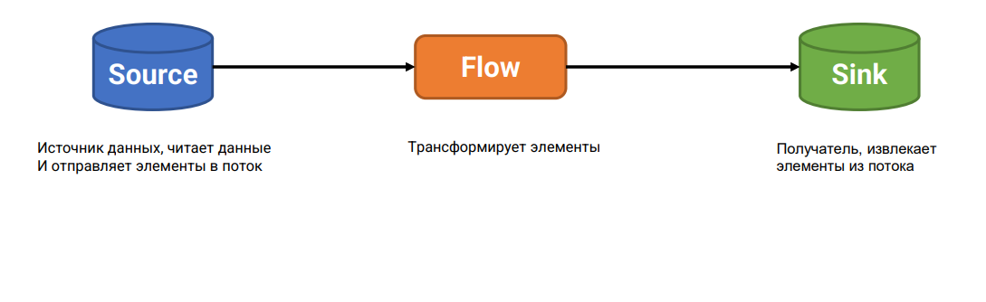
Пайплайн Akka Streams состоит из

Slide 31
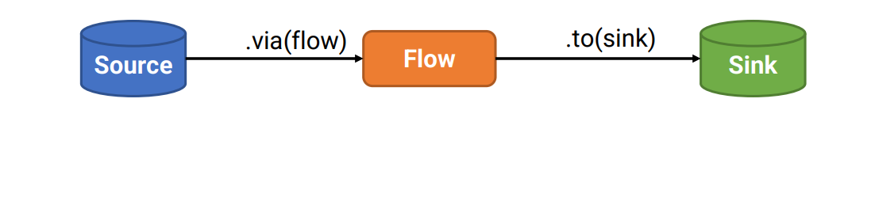
Пайплайн Akka Streams состоит из

Slide 32
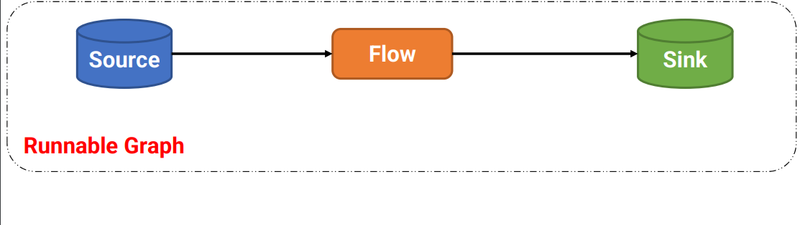
Пайплайн Akka Streams это

Slide 33
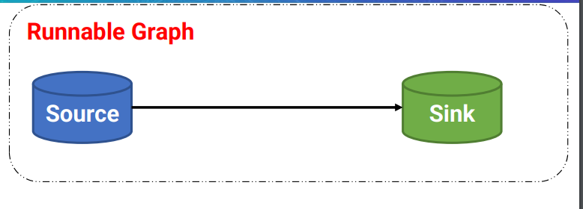
Минимальный пайплайн Akka состоит из

Slide 34
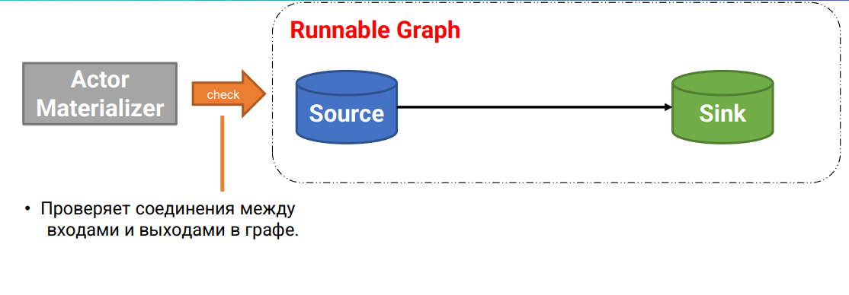
Для запуска пайплайна Akka Streams нужен

Slide 35
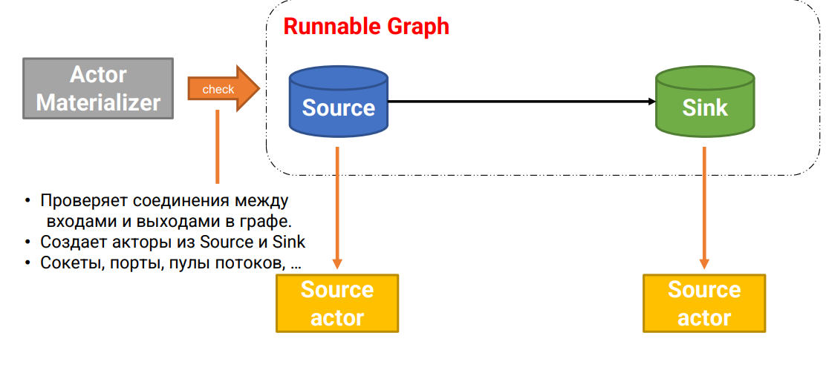
Для запуска пайплайна Akka Streams нужен

Slide 36
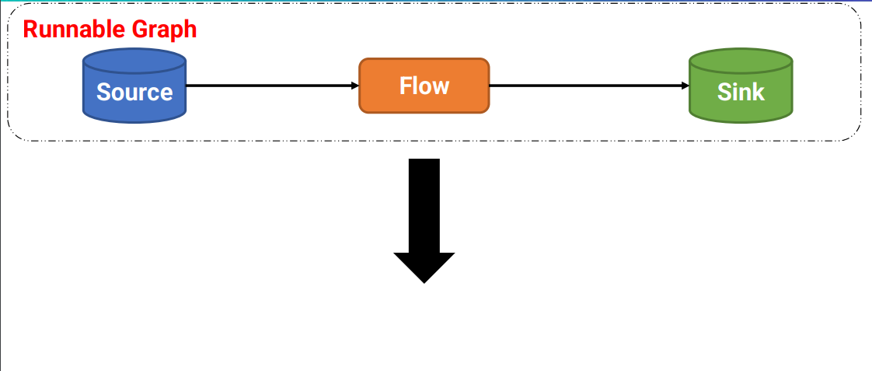
Реализация пайплайна в кодовой базе

Slide 37
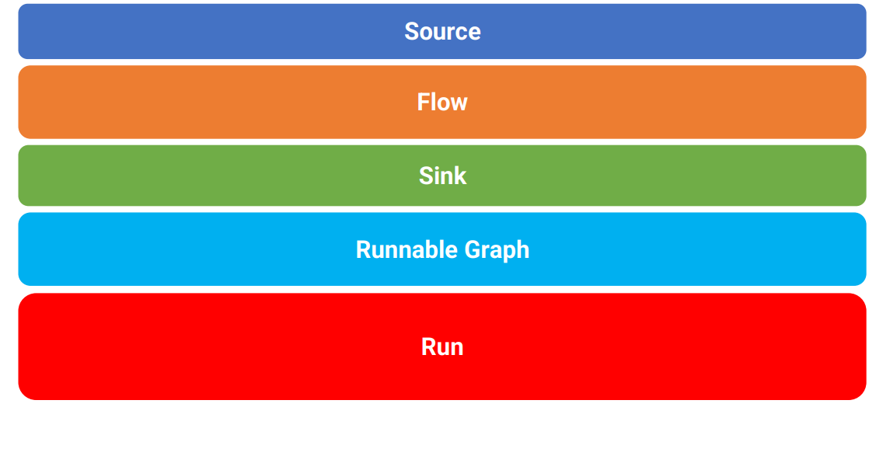
Source code

Slide 38
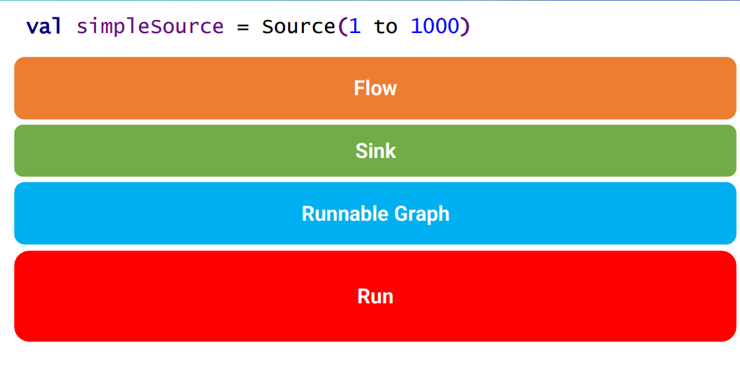
Source code

Slide 39
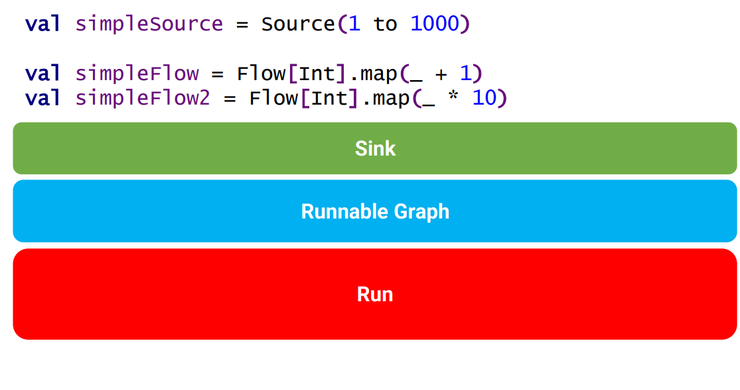
Source code

Slide 40
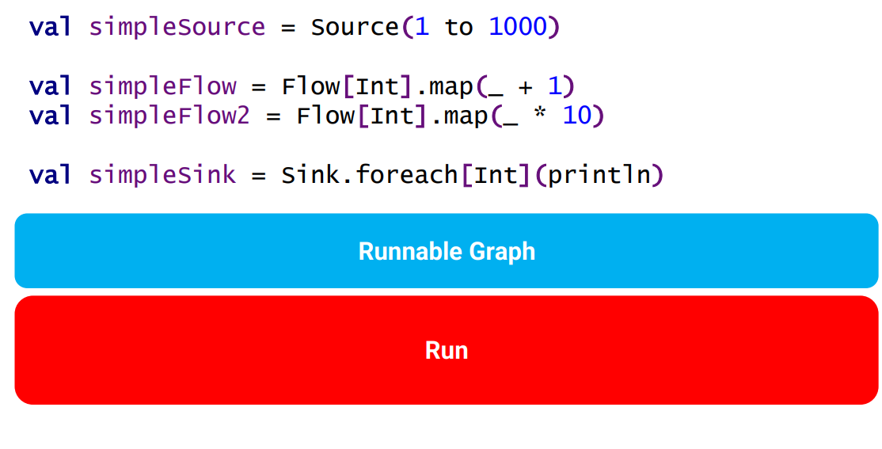
Source code

Slide 41
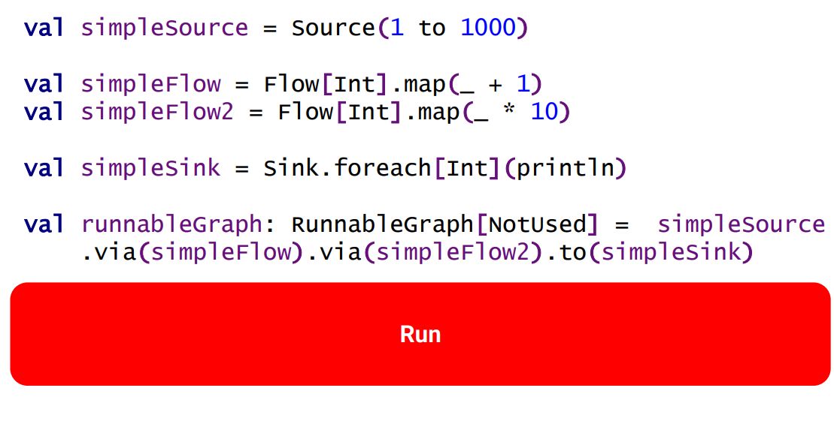
Source code

Slide 42
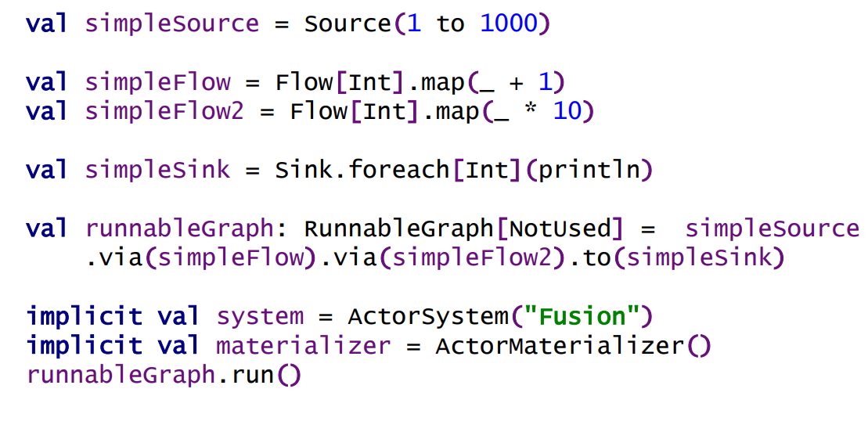
Source code

Slide 43
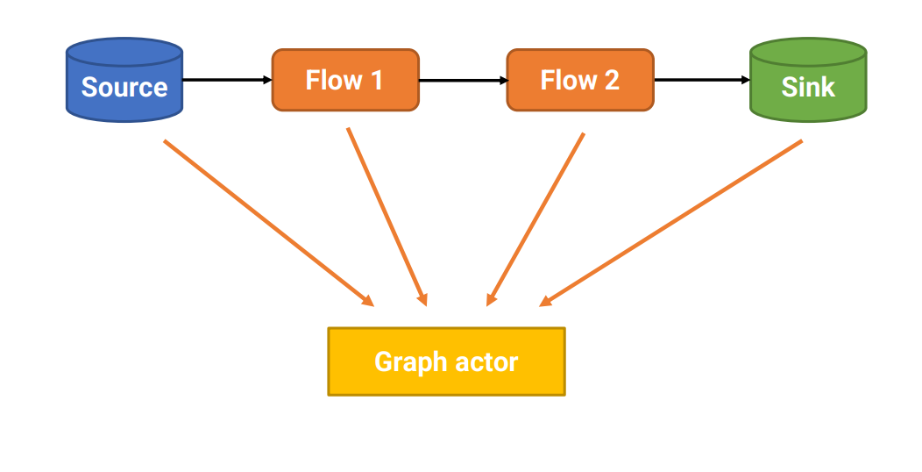
Пайплайн Akka состоит из

Slide 44
Live

Slide 45
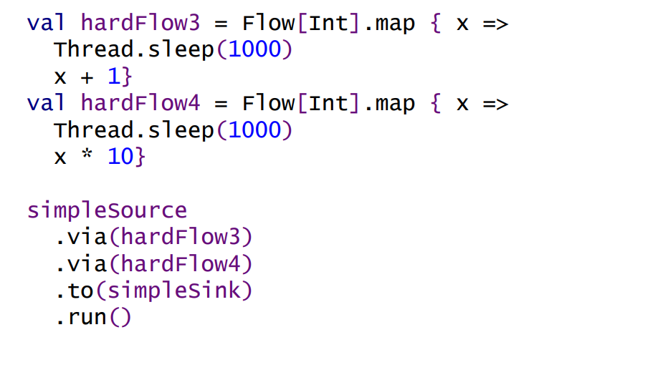
Более тяжелые flow

Slide 46
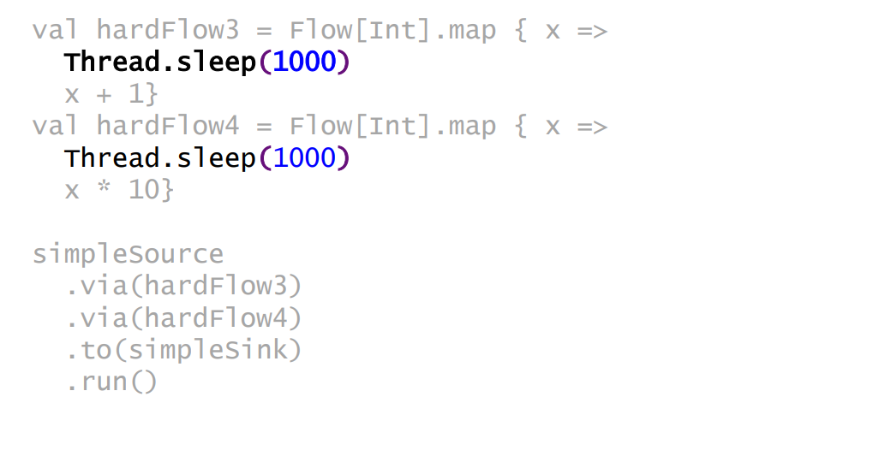
Более тяжелые flow

Slide 47
Live

Slide 48
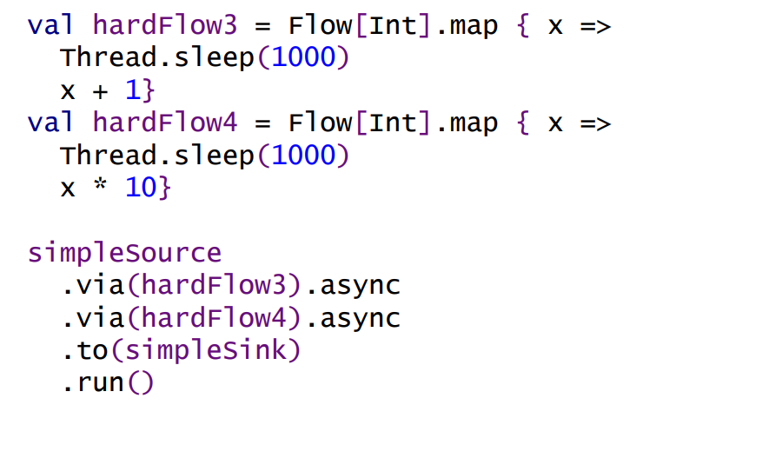
Более тяжелые flow

Slide 49
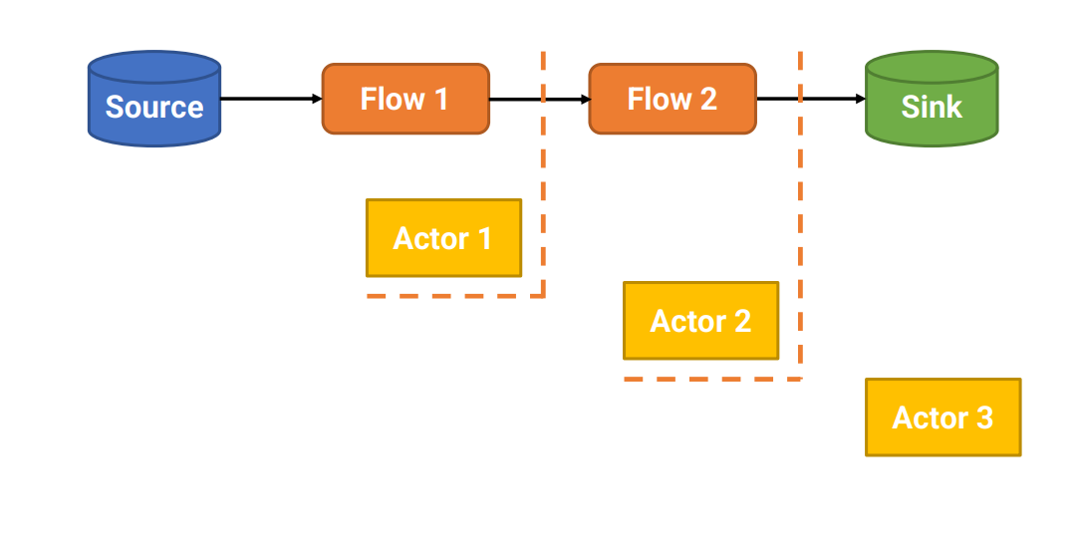
Пайплайн Akka состоит из

Slide 50
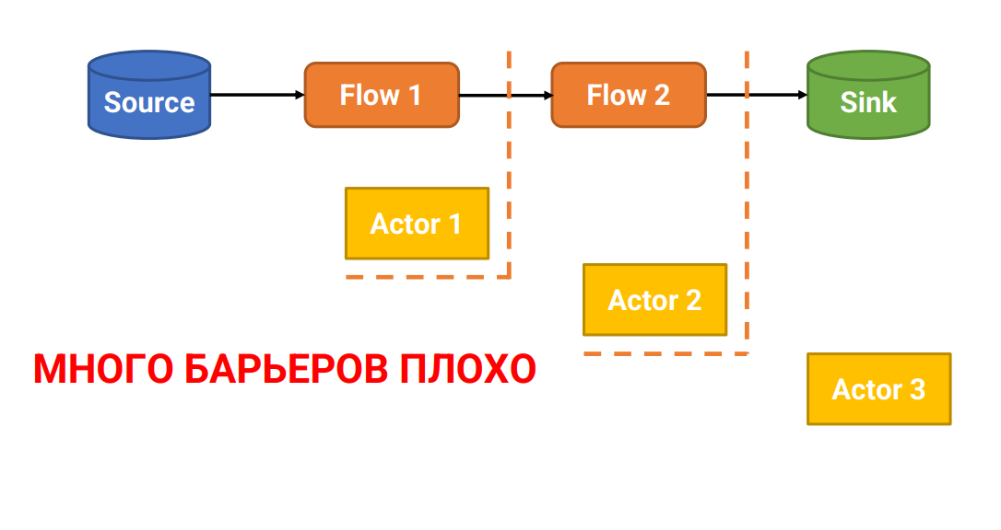
Пайплайн Akka состоит из

Slide 51
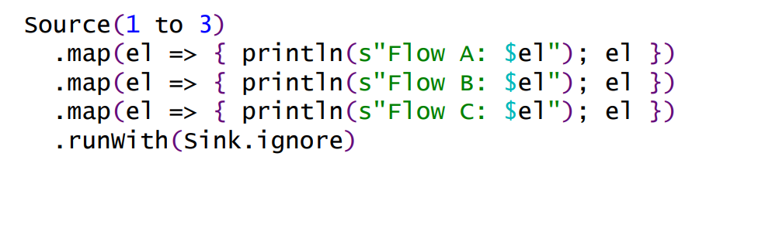
Порядок обработки

Slide 52
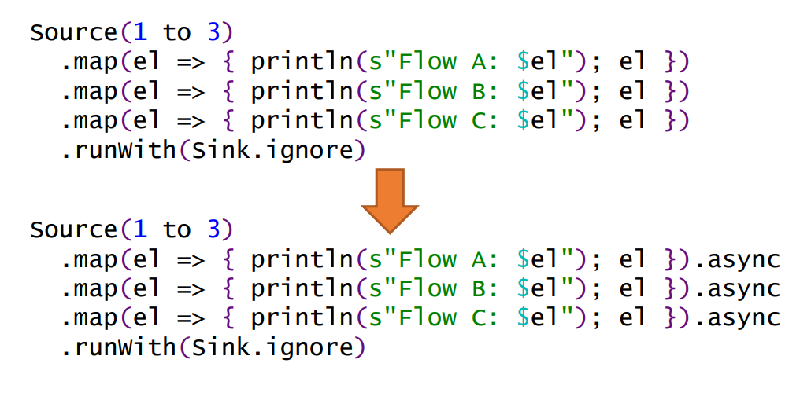
Порядок обработки

Slide 53
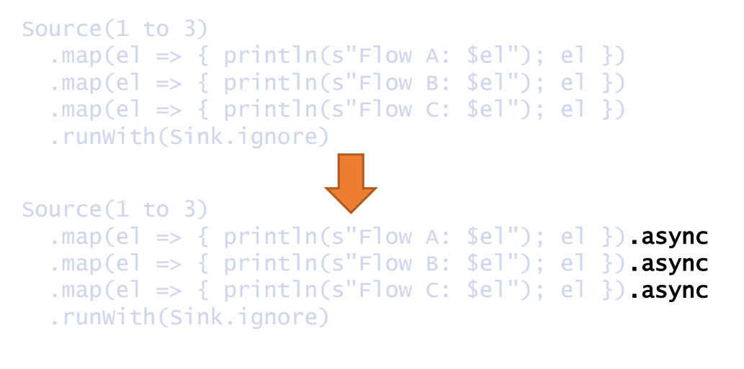
Порядок обработки

Slide 54
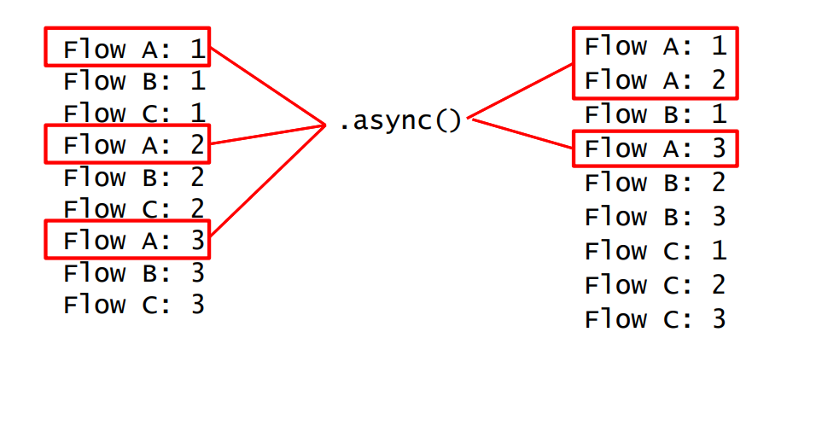
Порядок обработки

Slide 55
Аkka Stream работает в
асинхронном режиме

Slide 56
Аkka Stream гарантирует
порядок обработки

Slide 57
Пропускная способность
получателя ниже чем у
источника

Slide 58
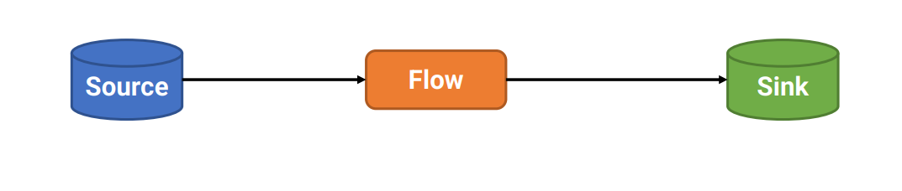
Пайплайн Akka состоит из

Slide 59
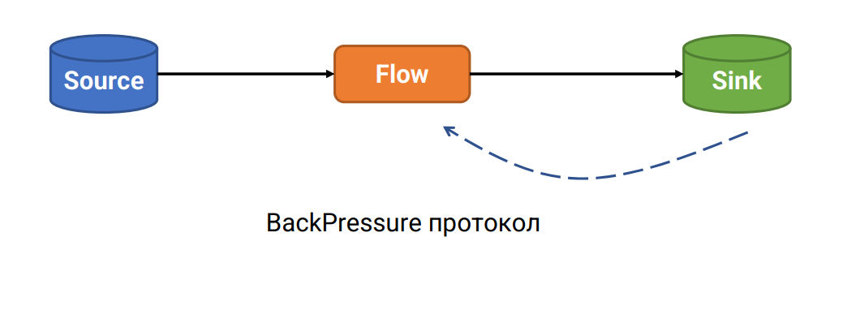
Sink отправляет сигнальное сообщение Flow

Slide 60
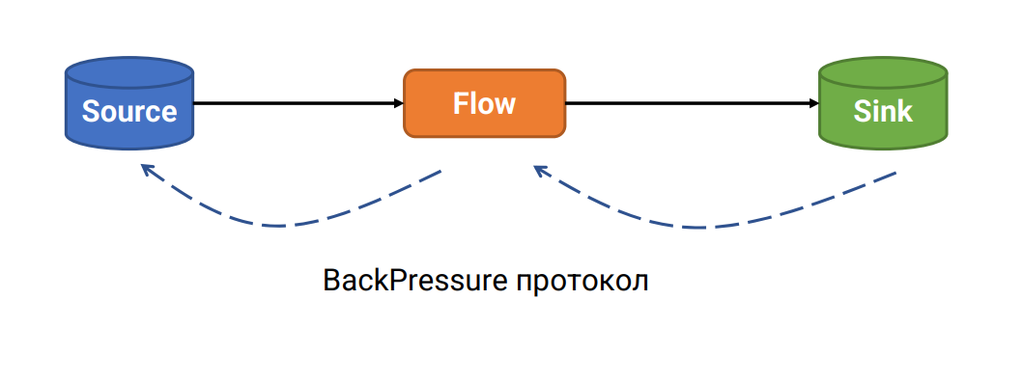
Flow отправляет сигнальное сообщение Source

Slide 61
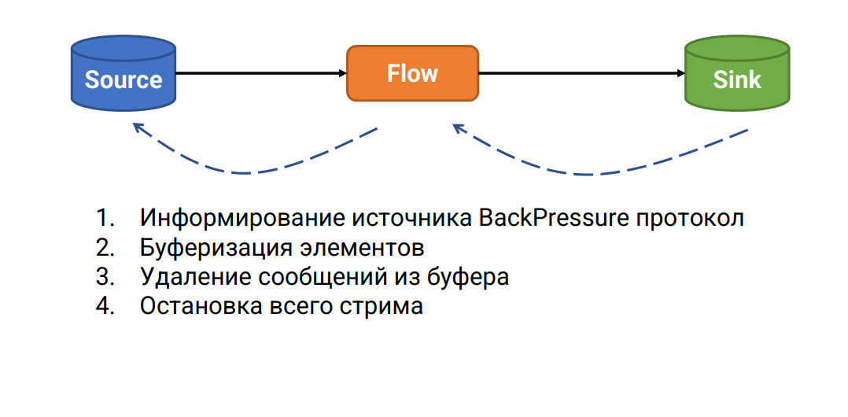
Source не читает быстрее Sink

Slide 62
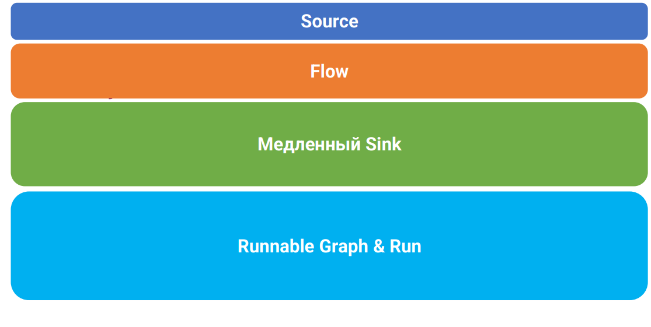
Code

Slide 63
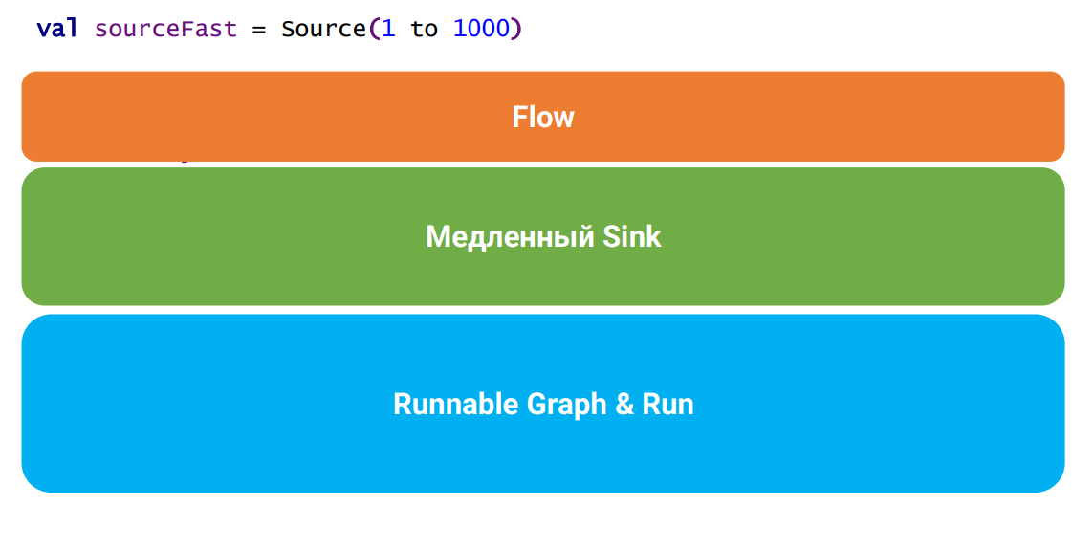
Code

Slide 64
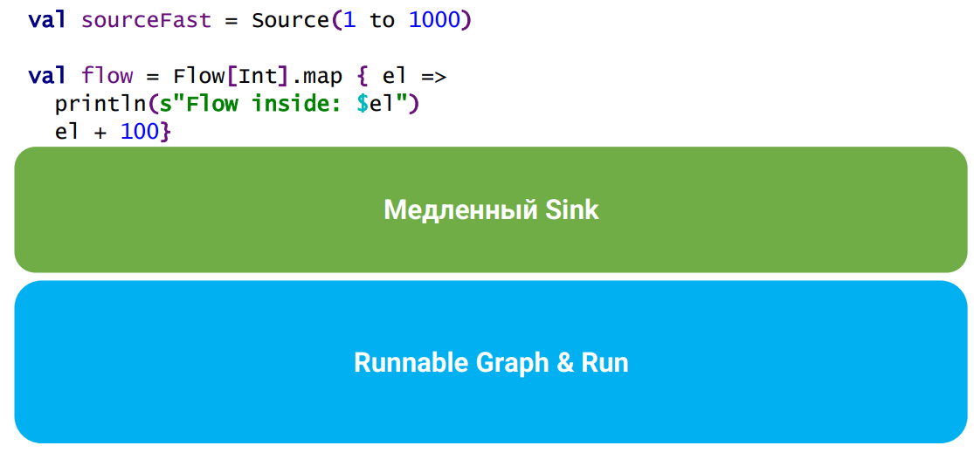
Code

Slide 65

Code

Slide 66

Code

Slide 67
Что тут не так?

Slide 68

Code

Slide 69

Все будет в одном акторе

Slide 70

Все будет в одном акторе

Slide 71

Все будет в одном акторе

Slide 72

Действия компонента при отставании

Slide 73
Стратегии при переполнении

Slide 74

Действия компонента при отставании

Slide 75
Реакция компонента при
отставании

Slide 76
Политики буферизации

Slide 77
Неконтролируемый размер файлов на выходе

Slide 78

Потоковая Обработка данных

Slide 79

Потоковая Обработка данных

Slide 80
Graph DSL

Slide 81

Graph DSL

Slide 82

Graph c двумя выходами

Slide 83

Сбалансированный Graph

Slide 84

Проблемы

Slide 85

Решаются с помощью продвинутых фичей

Slide 86

Итоги - тезисы

Slide 87

Рефлексия
TEST
Что нового узнали? Напиши в чат
?
Достигли ли вы цели вебинара?

Slide 88
Заполните, пожалуйста,
опрос о занятии по ссылке в чате

Slide 89
Спасибо за внимание!
Приходите на следующие вебинары

